Slide 1
Sainte Foy de Conques
Une église du XIIeme siècledans le sud ouest de la France
Que nous apprend l’église Saint Foy de Conques sur le rôle du Clergé ?
Notes:
Manuel Bordas 5eme p. 67

Slide 2
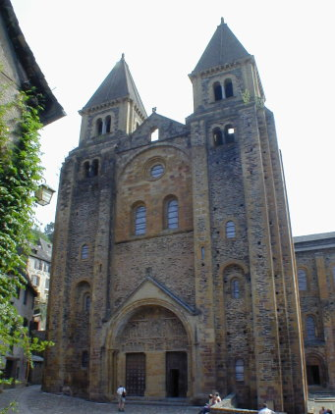

Slide 3
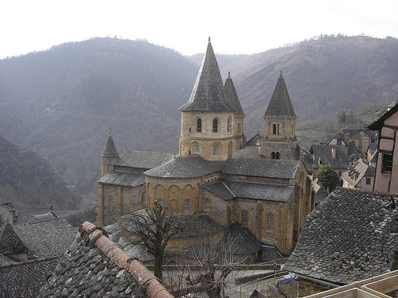

Slide 4
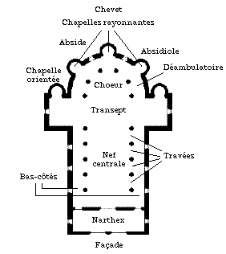

Slide 5
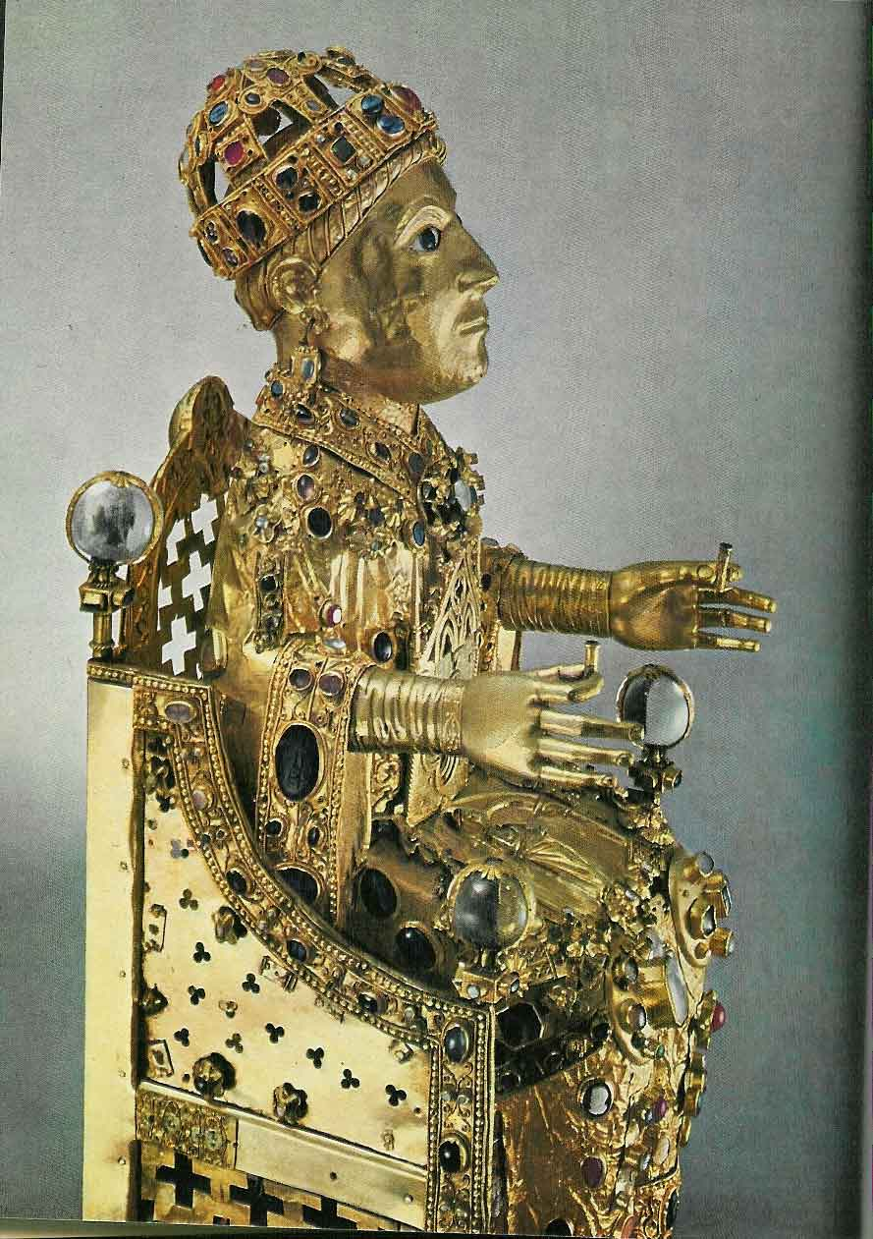

Slide 6
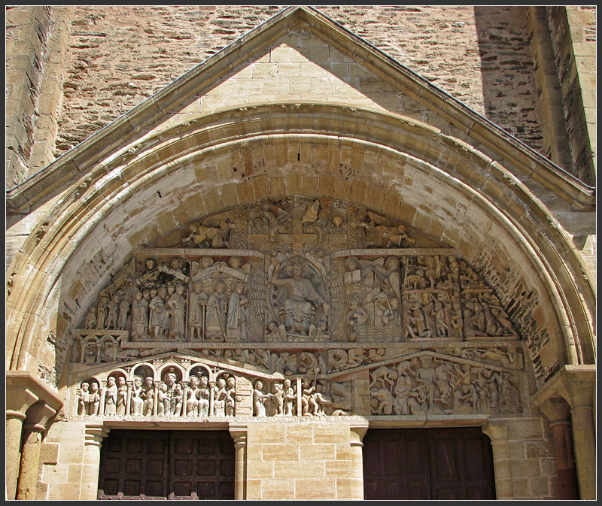

Slide 7
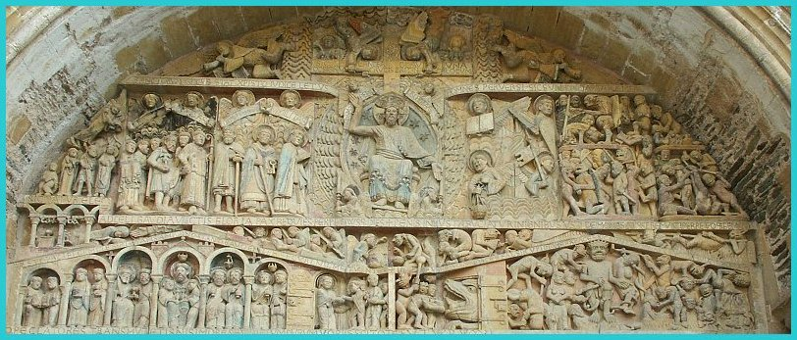
Notes:
Sous satan, la paresse
Le menteur se fait arracher la langue

Slide 8
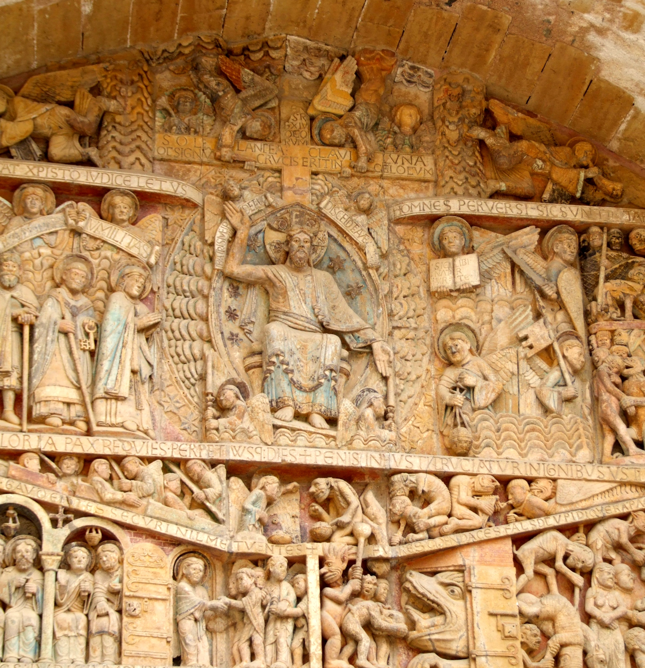
Notes:
Jésus au moment du jugement dernier

Slide 9
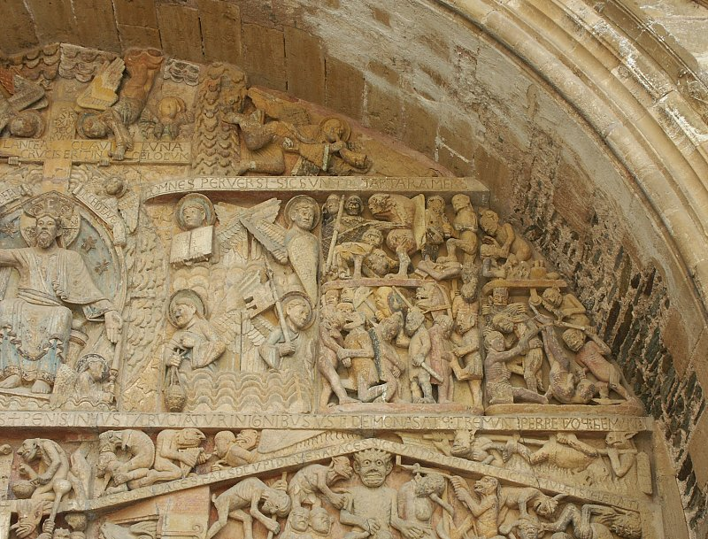
Notes:
Satan avec sa tête de monstre, la châtiments sont faits selon les péchés commis.
A droite un homme est cuit à la broche : il n’a pas respecté les droits de chasse de seigneurs, on le grille
En bas à gauche le démon pèse les âmes mais triche en appuyant dessus et en détournant l’attention.

Slide 10
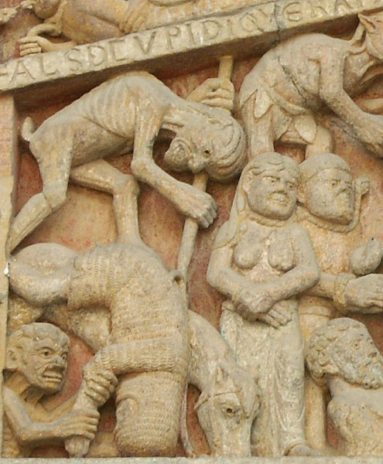
Notes:
Le chevalier en cotte de maille A fait preuve d’orgueil,

Slide 11
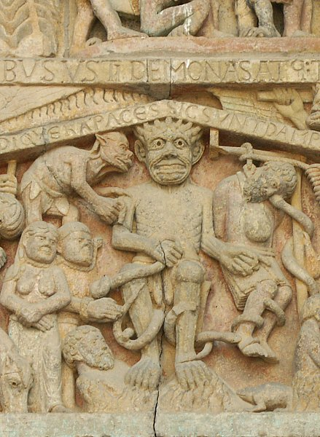
Notes:
A gauche l’homme et la femme sont attachés ensemble,
A droite, l’avare estr pendu avec sa bourse autour du cou

Slide 12
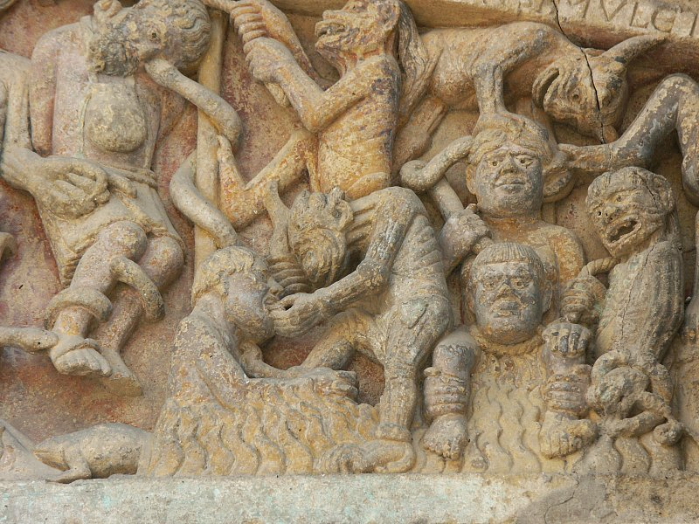

Slide 13
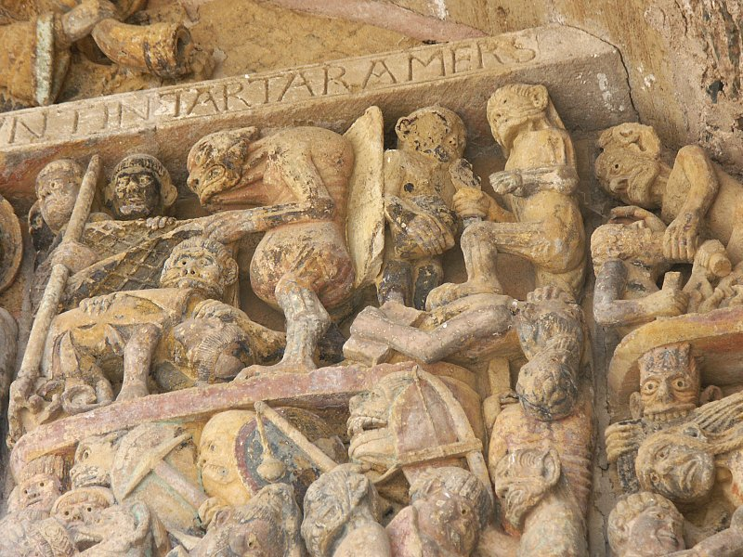

Slide 14
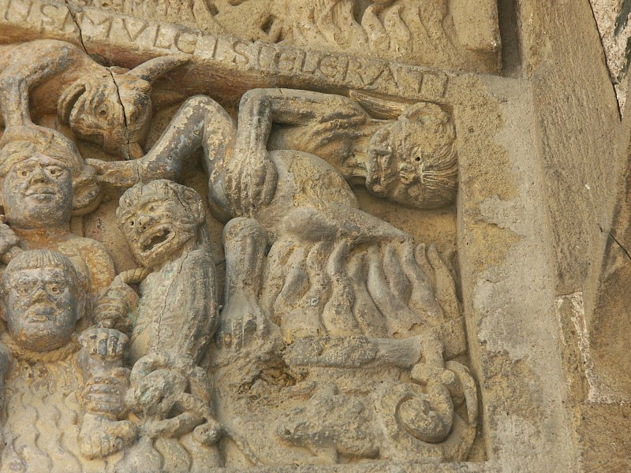

Slide 15
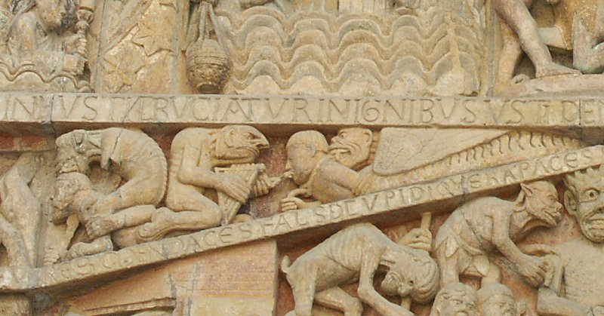
Notes:
Péché de vanité

Slide 16
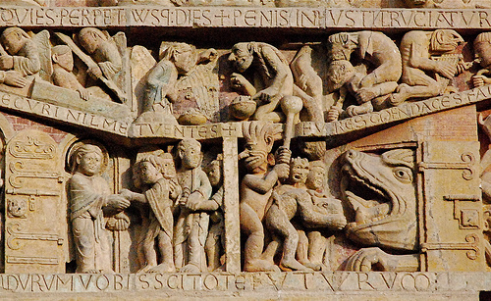

Slide 17
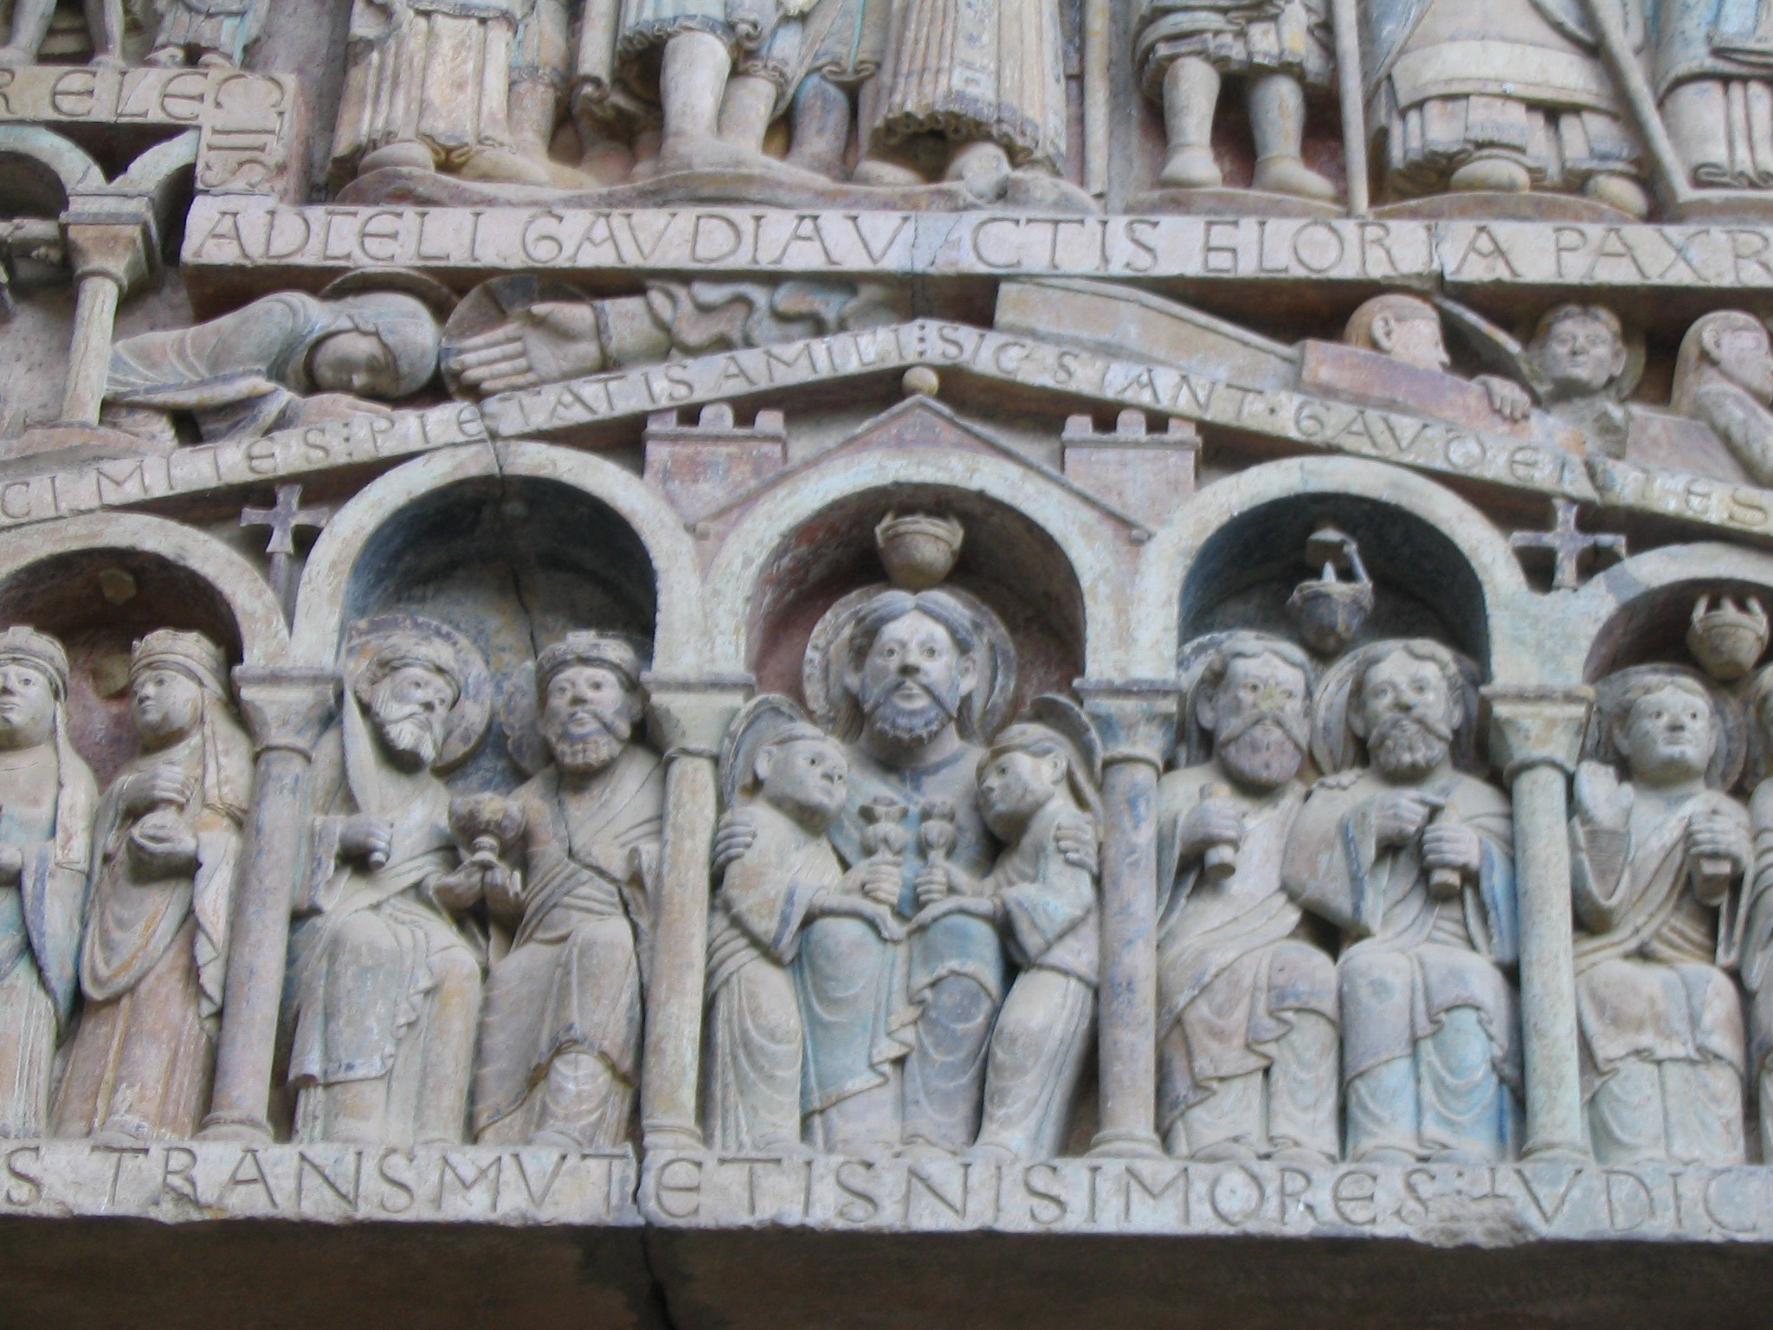
Notes:
Sainte foy et la main de dieu à gauche

Slide 18
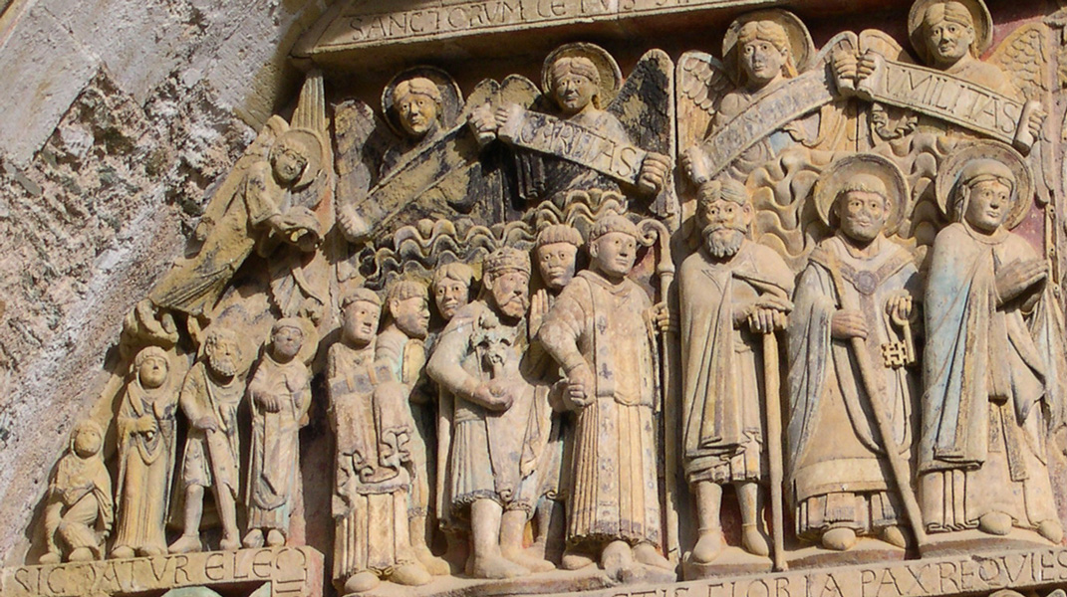

Slide 19
